Slide 1
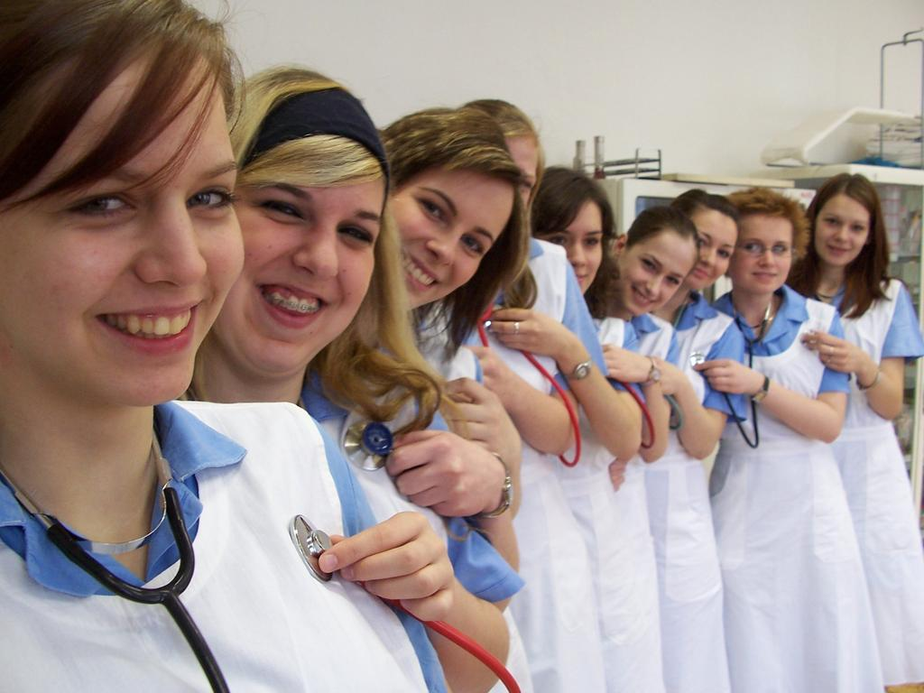
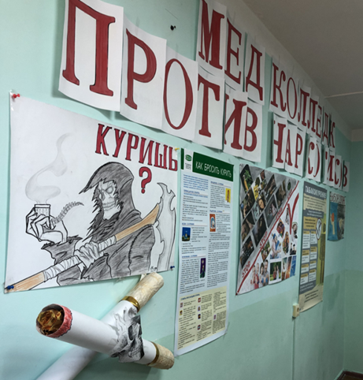
Федеральное государственное автономное образовательное
учреждение высшего образования
«КРЫМСКИЙ ФЕДЕРАЛЬНЫЙ УНИВЕРСИТЕТ имени В.И. Вернадского»
(ФГАОУ ВО «КФУ им. В.И. Вернадского»)
МЕДИЦИНСКИЙ КОЛЛЕДЖ
(структурное подразделение)
ФГАОУ ВО «КФУ им. В.И. Вернадского»
Отчет по результатам антинаркотической направленности и популяризации ЗОЖ с 01июня по 26 июня 2020г.
«Вместе с нами к здоровому образу жизни!»

Slide 2


Slide 3
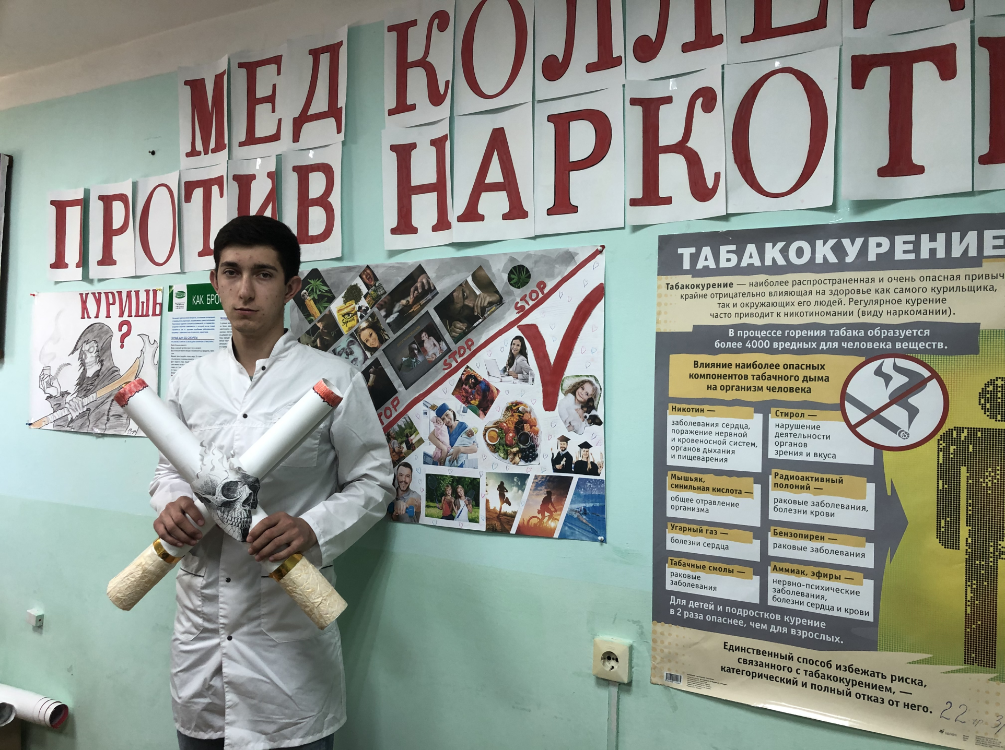

Slide 4

В конкурсе плакатов «Нет наркотикам в нашей жизни!» победила 32 группа, отделения «Сестринское дело»

Slide 5
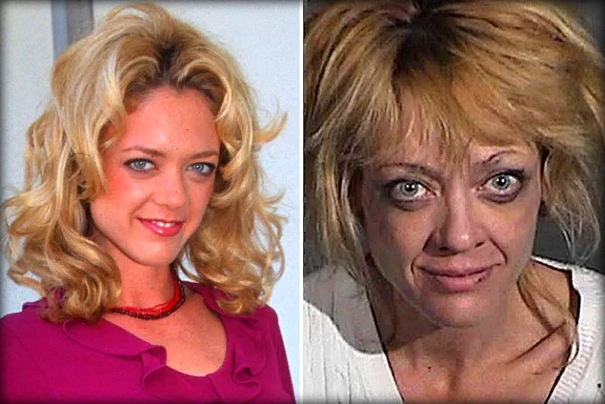
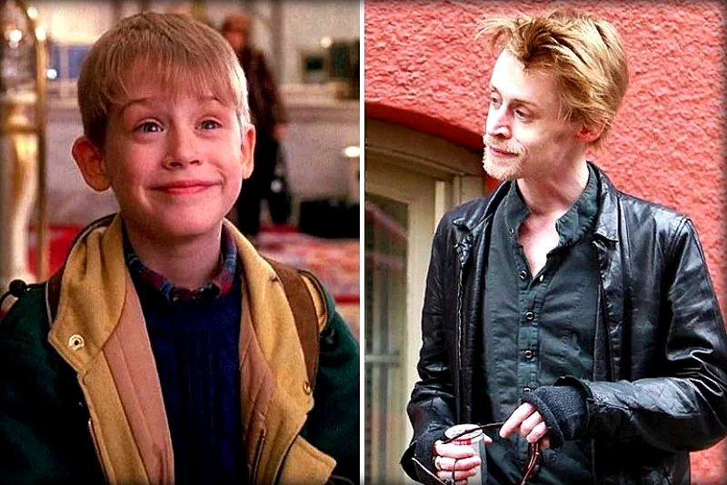
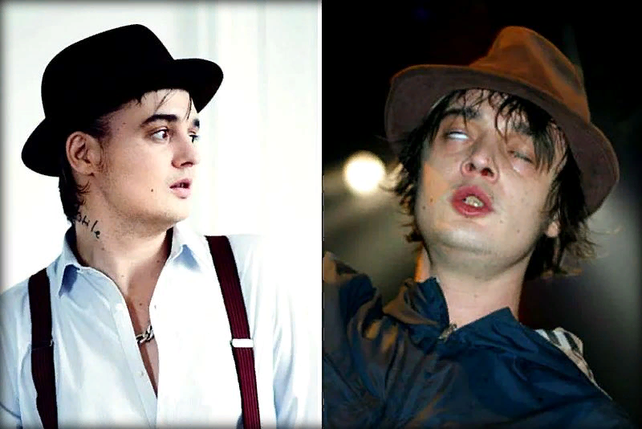
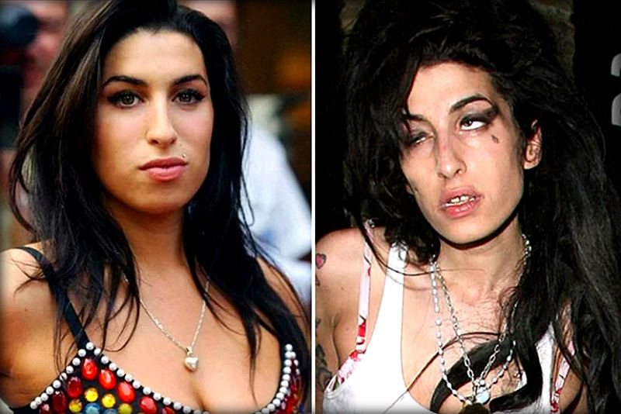
Проведены кураторские часы о последствиях употребления наркотиков «Наркотики – цена иллюзий»

Slide 6
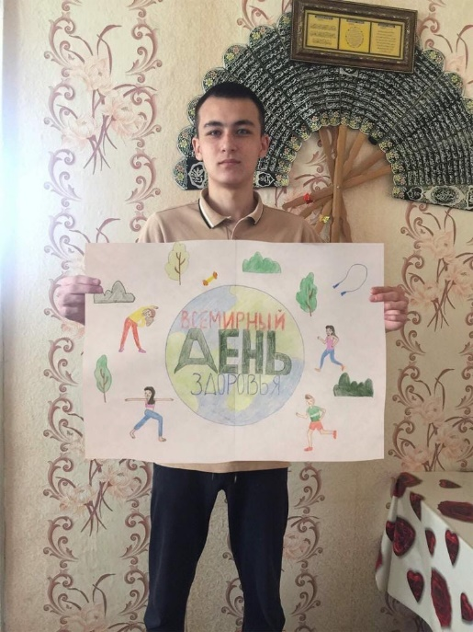








Челлендж "Спорт - ЗОЖ - карантин"
https://vk.com/video-128384152_456239131

Slide 7
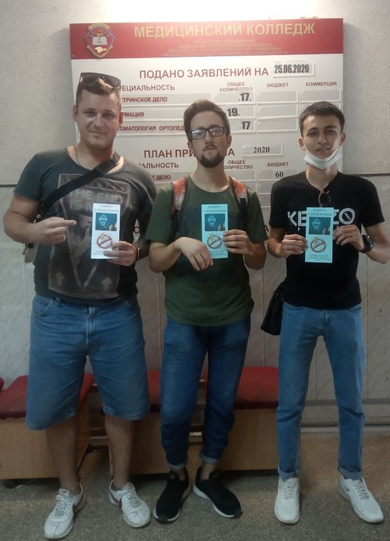

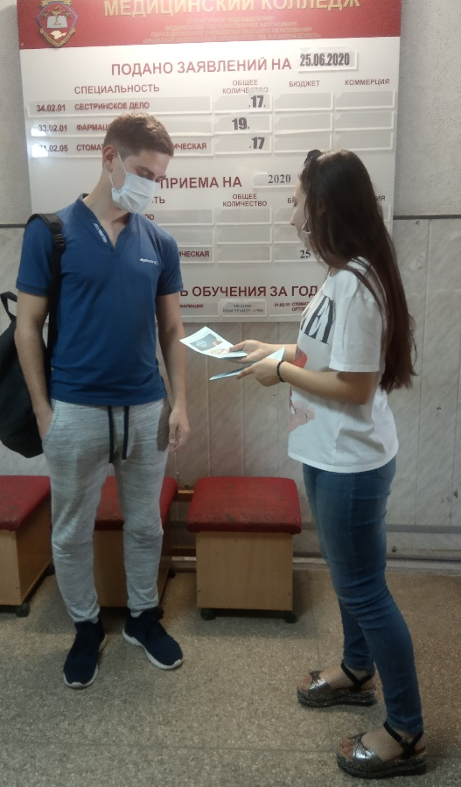
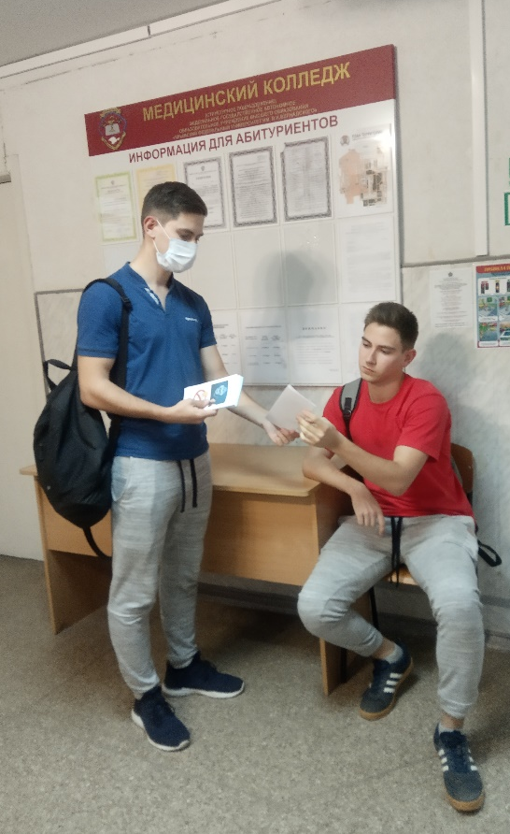
Памятка 26 июня - Международный день борьбы со злоупотреблением наркотическими средствами и их незаконным оборотом

Slide 8

Студенческая конференция «Медицинские, правовые и социальные аспекты употребления и распространения наркотических средств»

Slide 9
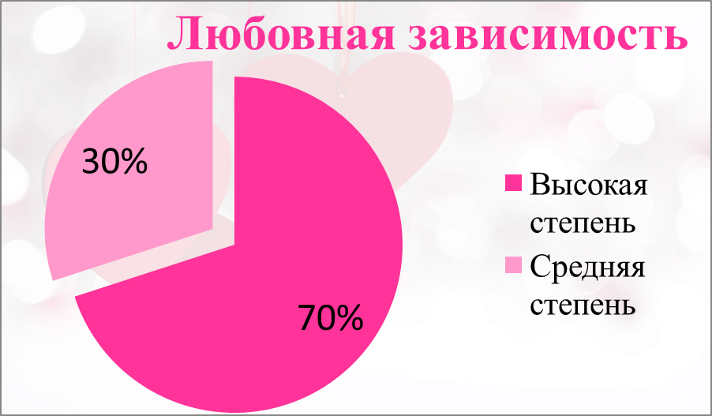



Результаты диагностики склонности обучающихся медицинского колледжа к различным зависимостям (тест на аддикцию Г.В. Лозовой)

Slide 10


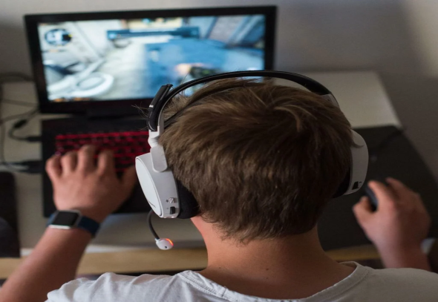

Slide 11

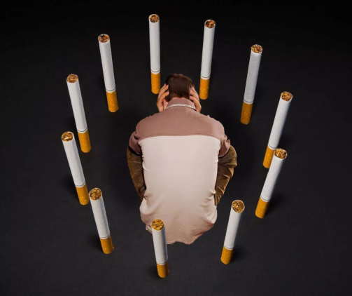


Slide 12



Разработана памятка о вреде курения для обучающихся медицинского колледжа
памятка
о вреде курения
МЕДИЦИНСКИЙ КОЛЛЕДЖ
(структурное подразделение)
ФГАОУ ВО «КФУ им. В.И. Вернадского»

Slide 13
ПАМЯТКА ДЛЯ РОДИТЕЛЕЙ ПО ПРОФИЛАКТИКЕ ЗАВИСИМОСТЕЙ.
Уважаемые родители!
Работа по развитию и воспитанию ребенка и недопущению приобщения детей к
алкоголю, наркотикам, табакокурению требует от родителей ответственного,
вдумчивого подхода, наличия определенных познаний и их постоянного расширения.
Здоровье ребенка - самое большое счастье для родителей.
Причины:
*любопытство - благодаря известному высказыванию «не очень умных
людей»: "Все надо попробовать!";
* желание быть похожим на "крутого парня", на старшего авторитетного
товарища, часто личный пример родителей и т.д.;
* желание быть "плохим" в ответ на постоянное давление со стороны
родителей: "Делай так, будь хорошим".
* это может быть и способом привлечения внимания;
* безделье, отсутствие каких-либо занятий либо обязанностей, в результате
- эксперименты от скуки.
Задумайтесь:
* ухоженный, вовремя накормленный, заботливо одетый ребенок может
быть внутренне одиноким, психологически безнадзорным, поскольку до его
настроения, переживаний, интересов никому нет дела;
*мы так боимся, чтобы наши дети не наделали ошибок в жизни, что не замечаем, что, по сути дела, не даем им жить. Мы попираем и нарушаем их права, данные им от рождения, а потом удивляемся их инфантильности, несамостоятельности, тому, что страх жизни преобладает у них над страхом смерти;
* ограничиваемый в своей активности, ребенок не приобретает собственного
жизненного опыта;
* не убеждается лично в том, какие действия разумны, а какие - нет; что можно
делать, а чего следует избегать.

